Slide 1
ИНФОРМАЦИЯ О ГБУ ЖИЛИЩНИК
(Западное Дегунино)
https://gbu-zapadnoedegunino.moscow/
ГБУ «ЖИЛИЩНИК»:
Государственное бюджетное учреждение.
Все денежные средства, перечисляемые в организацию - поступают
в бюджет города и уже оттуда выделяются в ГБУ «ЖИЛИЩНИК».
Работа с бюджетными деньгами автоматически подразумевает
под собой торги, согласно 223 ФЗ.
Торги проводятся в конце текущего года, 1 (один) раз в год – на будущий год.
Соответственно, при переходе в конце года в ГБУ «ЖИЛИЩНИК», МКД не успевает
попасть на торги и все будет зависеть от решения Муниципалитета.
В случае, возможности проведения торгов и возможности перехода МКД
в управление ГБУ «ЖИЛИЩНИК» - процедура занимает несколько месяцев.

Slide 2
ДОМА В УПРАВЛЕНИИ
ПОЛНЫЙ ПЕРЕЧЕНЬ ДОМОВ:
83 ДОМА В УПРАВЛЕНИИ – РАЙОН ЗАПАДНОЕ ДЕГУНИНО
СПИСОК ДОМОВ

Slide 3
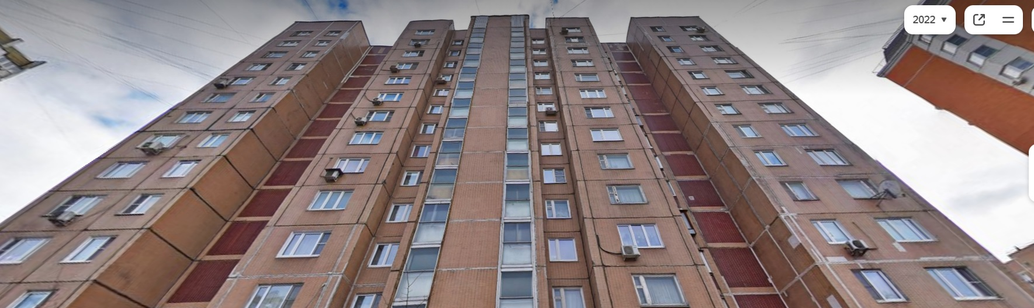
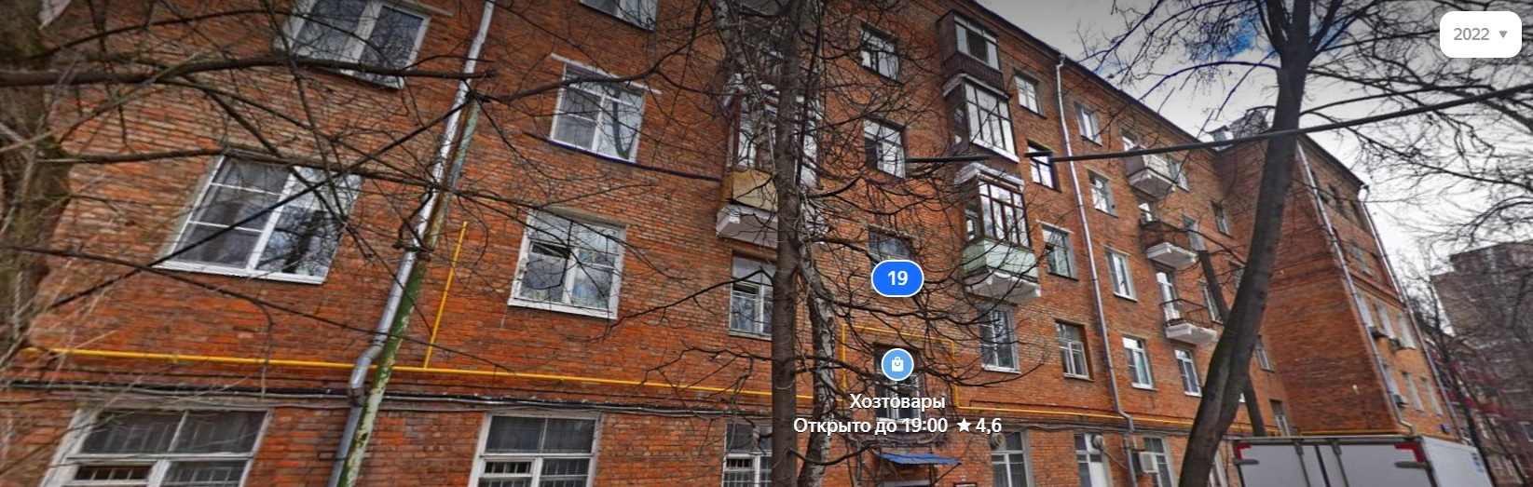
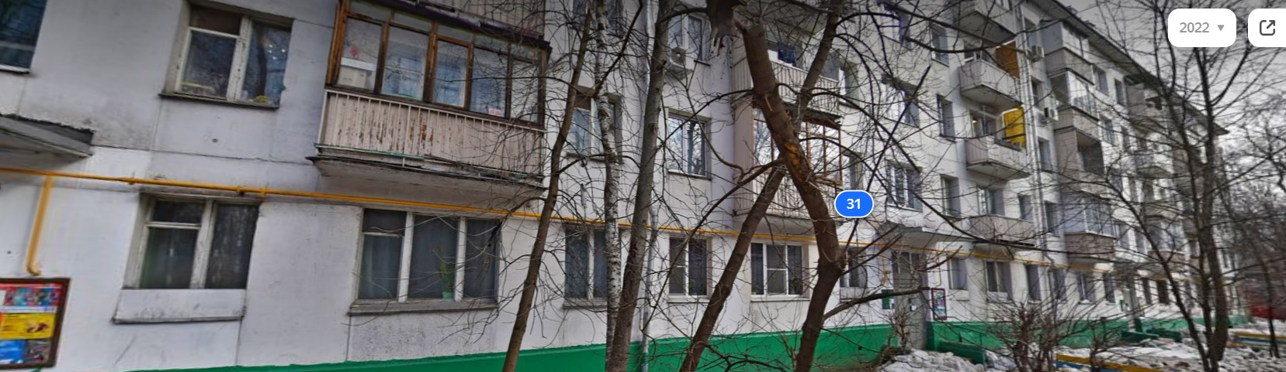

Slide 4
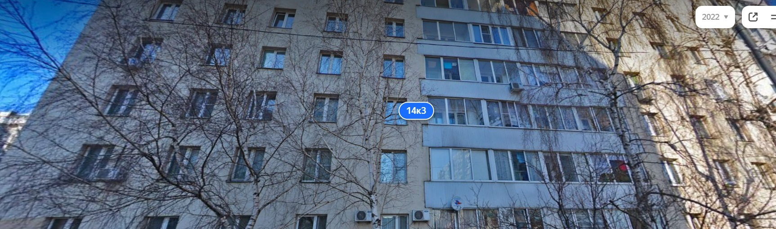
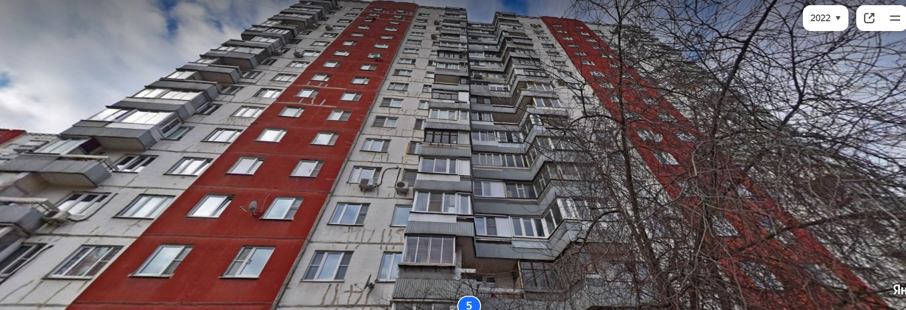
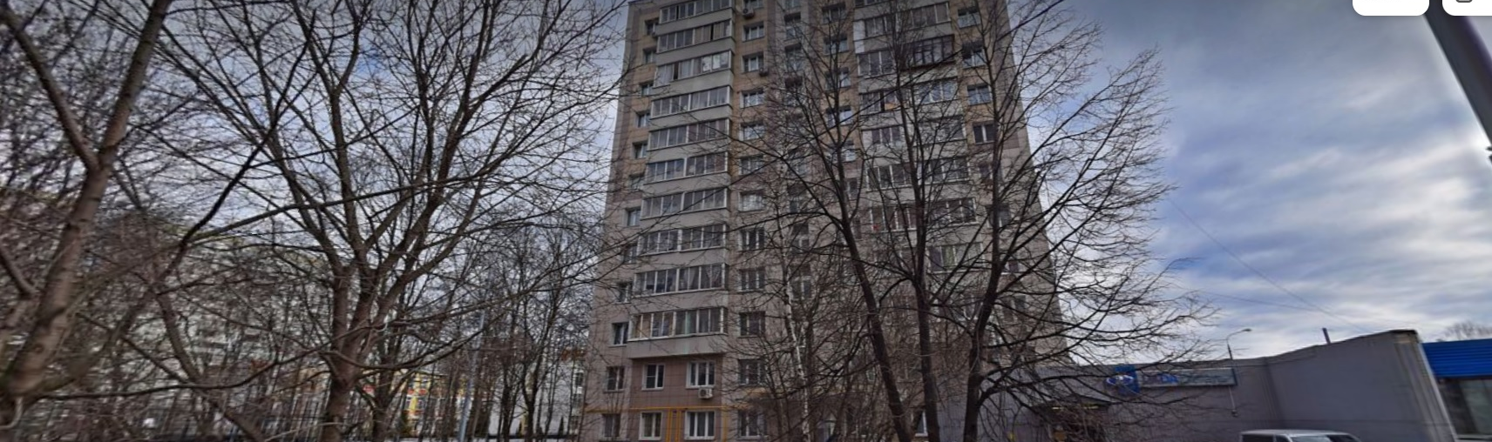
1. НЕТ ОПЫТА УПРАВЛЕНИЯ
УМНЫМИ ДОМАМИ;
2. НЕТ СПЕЦИАЛИСТОВ ПО
ОБСЛУЖИВАНИЮ
ВЫСОКОТЕХНОЛОГИЧНЫХ ДОМОВ;
3. MAX S – 22 000 КВ.М.;
4. MAX ЭТАЖНОСТЬ МКД – 17 ЭТАЖЕЙ.

Slide 5
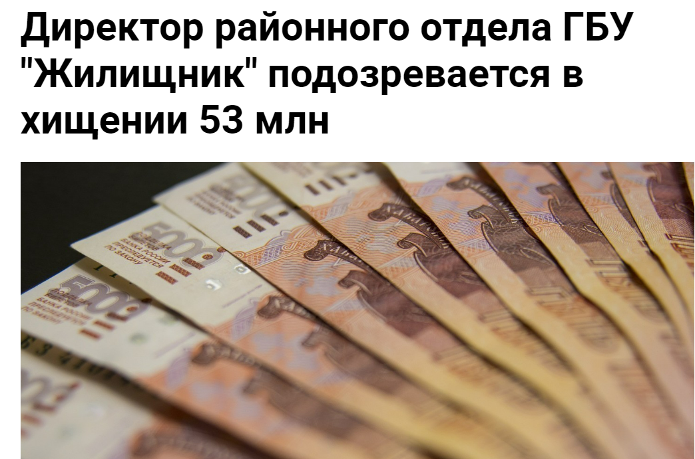
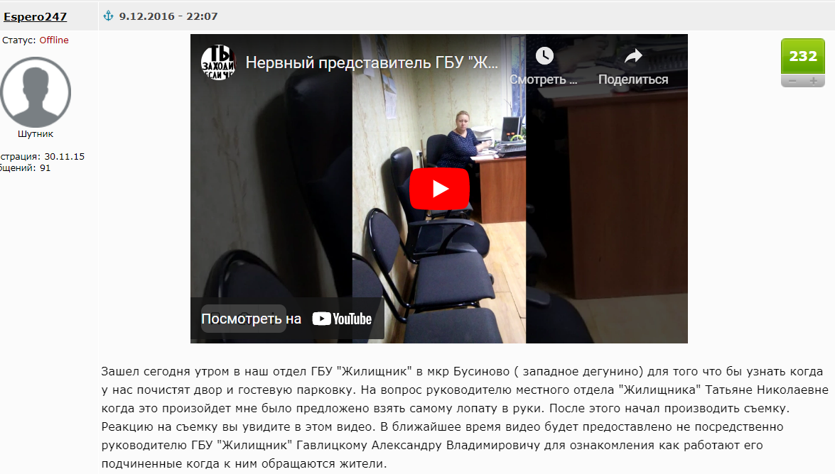
ИНФОРМАЦИЯ О ГБУ «ЖИЛИЩНИК»
ССЫЛКА НА НОВОСТЬ:
https://life.ru/p/427300
ССЫЛКА НА МАТЕРИАЛ:
НЕРВНЫЙ ПРЕДСТАВИТЕЛЬ ГБУ «ЖИЛИЩНИК»

Slide 6
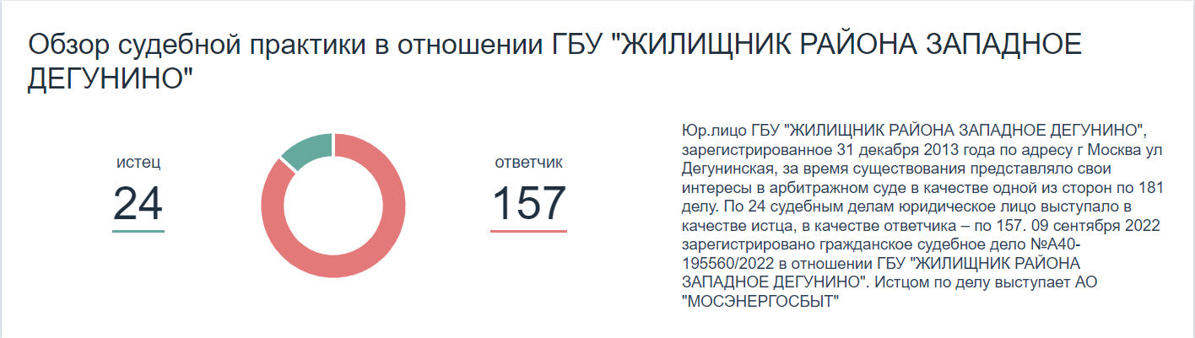
Арбитражные дела ГБУ "ЖИЛИЩНИК РАЙОНА ЗАПАДНОЕ ДЕГУНИНО"
ССЫЛКА НА ИСТОЧНИК:
ПОЛНАЯ ИНФОРМАЦИЯ ТУТ
ПОЛНЫЙ СПИСОК АРБИТРАЖНЫХ ДЕЛ:
СПИСОК

Slide 7
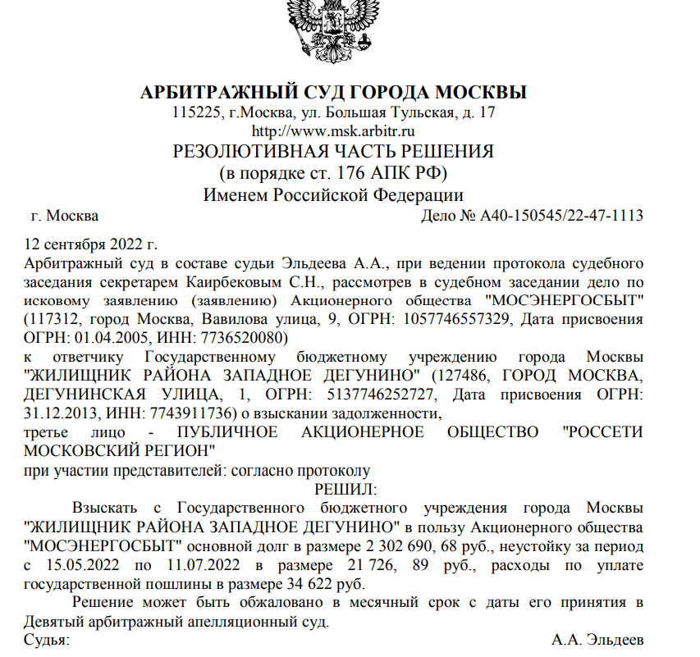
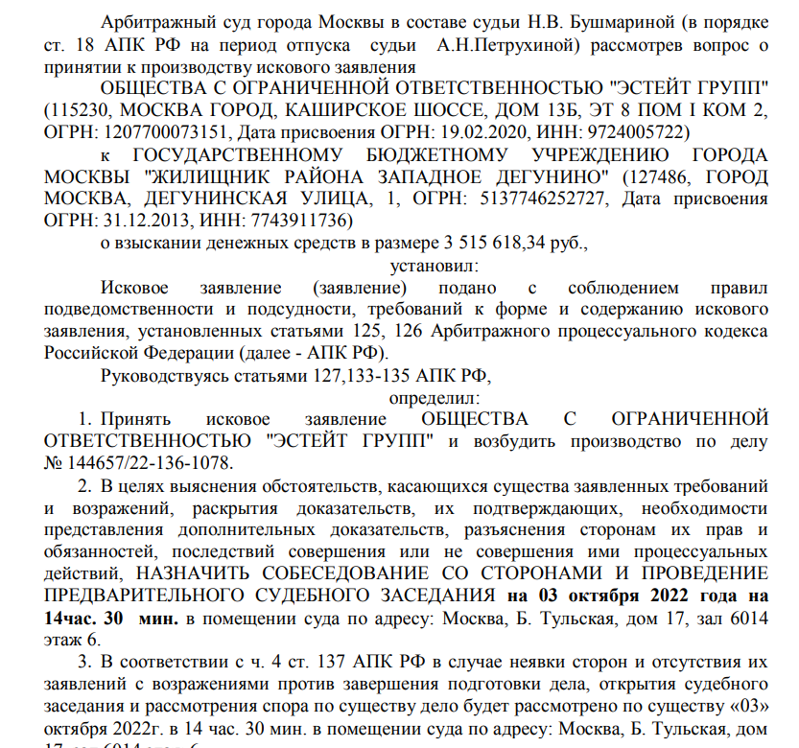
Арбитражные дела ГБУ "ЖИЛИЩНИК РАЙОНА ЗАПАДНОЕ ДЕГУНИНО"
https://kad.arbitr.ru/Card/181595B2-1BB0-40D6-BCD9-9AC4E03A8B4C
https://kad.arbitr.ru/Card/2D1E3C2D-C1E0-4711-860F-F0002C6E3CAE

Slide 8
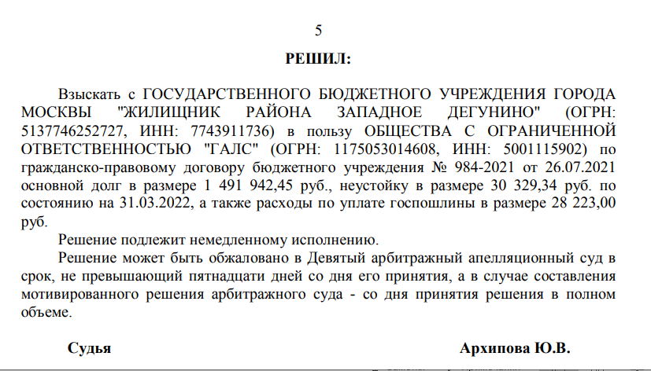
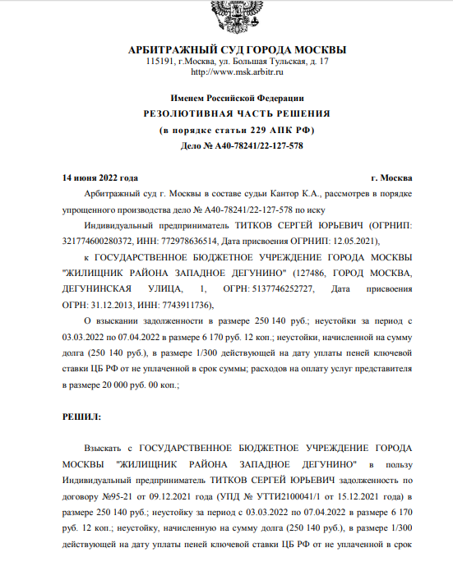
Арбитражные дела ГБУ "ЖИЛИЩНИК РАЙОНА ЗАПАДНОЕ ДЕГУНИНО"
https://kad.arbitr.ru/Card/E686C51F-61E3-431D-A879-783ABE0043AC
https://kad.arbitr.ru/Card/57251FDB-7EB1-40F2-9B88-A7CBEA1EA53B

Slide 9
ОТЗЫВЫ В СЕТИ ИНТЕРНЕТ:
https://t.me/ZapadnoeDeguninoR - 176 ПОДПИСЧИКОВ
https://t.me/ZapadnoeDeguninoR/561 | Евгения Краюшкина (https://vk.com/id3003339) пишет, что уже давно сломана площадка на Дегунинской, 13к2, и её не чинят: "Помимо этого, есть еще качалка носорог без ручек".
https://t.me/ZapadnoeDeguninoR/544 | "Помогите избавится от такого соседства!!!", - пишет Мария Смирнова 🙏🏻 Да уж, крысы немаленькие бегают..
https://t.me/ZapadnoeDeguninoR/454 | Детская площадка на Весенней, 20, уже давно требует ремонта... Марина написала. что жильцы ходили в управляющую компанию, но это не помогло... Управа (https://vk.com/id703728984) надежда на вас 💪🏻
https://t.me/ZapadnoeDeguninoR/450 | Наша соседка Вера написала, что её дом на Коровинском шоссе, 31,сносят 2029-2032, и видимо поэтому сейчас о нём позабыли. Дворника нет, никто мусор не убирает... За домом образовалась настоящая помойка. Управа (https://vk.com/id703728984) помогите жильцам.

Slide 10
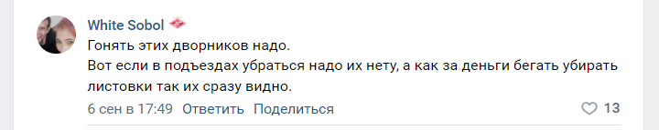
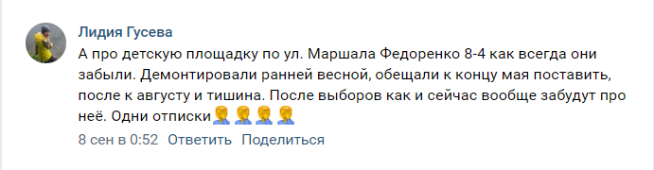
ОТЗЫВЫ В СЕТИ ИНТЕРНЕТ:

Slide 11
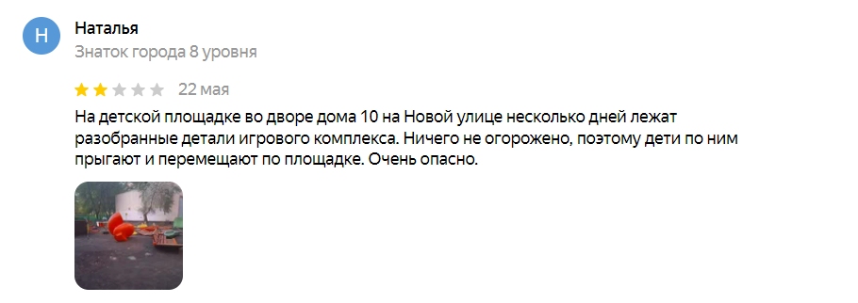
ОТЗЫВЫ В СЕТИ ИНТЕРНЕТ:

Slide 12
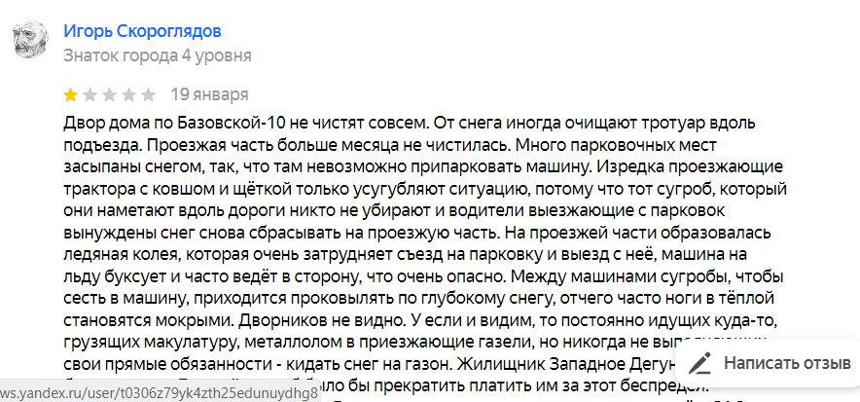
ОТЗЫВЫ В СЕТИ ИНТЕРНЕТ:

Slide 13
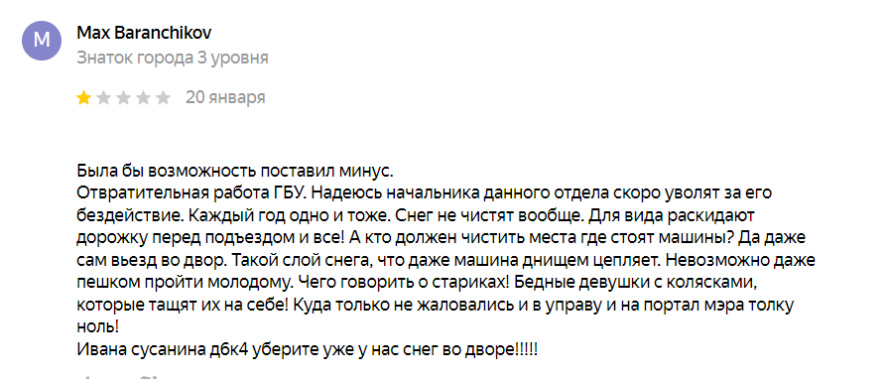
ОТЗЫВЫ В СЕТИ ИНТЕРНЕТ:

